Slide 1



BME 项目答辩

Slide 2

四维MRI图像引导脑瘤切除手术的相关问题研究
小组成员 ：陶潘鑫，王凌，郑清渠，杨润康

Slide 3
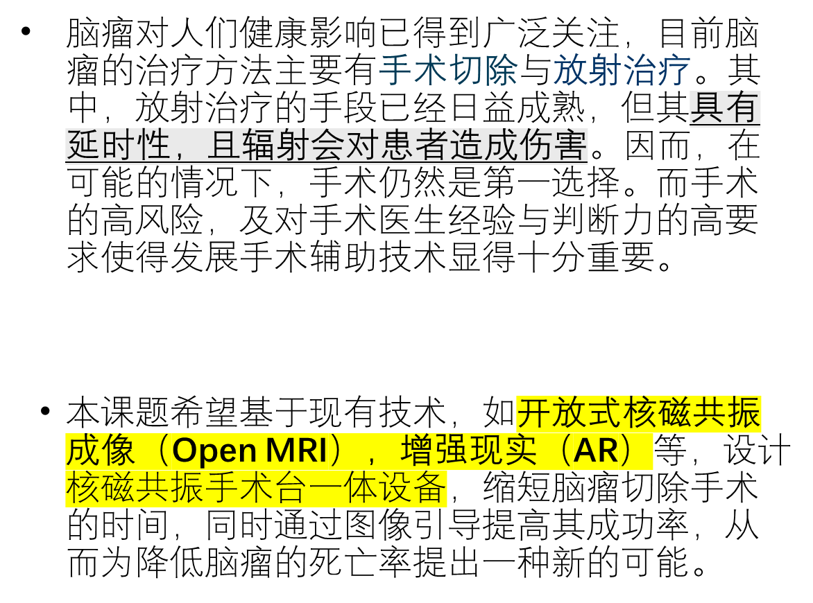

内容摘要
contents

Slide 4
KEY WORD:
MRI-guided operation，
excision of brain tumor，
open MRI，
augmented reality，
medical device

Slide 5

关于问题的研究
背景介绍
1
开放式头部MRI手术台
2
3
图像引导模块
4
总结与展望

Slide 6


1
背景介绍
SECTION

Slide 7

课题背景
（脑瘤&图像引导）
（
脑瘤
脑瘤(即颅内肿瘤)是指生长于颅内的肿瘤通称，包括脑实质及其邻近组织许多原发肿瘤以及转移癌和肉瘤。实际上包括了几十种脑疾患
治疗方法
目前关于脑瘤的治疗方法包括手术治疗，放疗，化疗等手段。

Slide 8
治疗方式及其比较
放疗
放疗适用于转移瘤或者原发瘤等的术后治疗，例如生殖细胞肿瘤、神经胶质瘤等，利用术后放疗减少肿瘤的复发。
化疗
化疗适用于复发频繁的良性肿瘤，对于大脑内部深层放疗无效的肿瘤，可以选择化疗进行治疗。
虽然放化疗能有效治疗肿瘤，但会损伤大量正常组织和细胞，具有一定的毒副作用。据世界卫生组织的统计显示，手术、放疗、化疗对于肿瘤治疗的贡献率分别为27%、22%和6%，直接切除肿瘤仍是治疗的主力军。

Slide 9
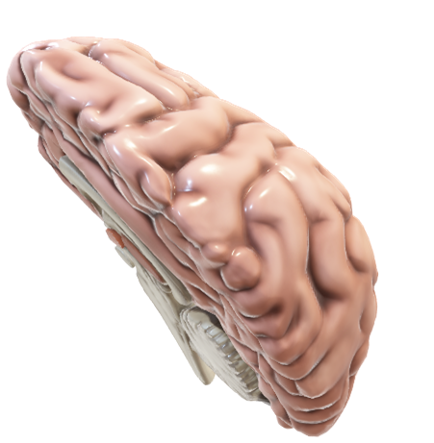
脑瘤切除手术及其缺点
脑瘤切除手术过程一般为：手术治疗开始前，麻醉医生会给患者建好静脉通路，用于给药和输液。在全身流醉后，根据脑瘤的不同部位和大小而采用不同形式的手术在头皮上切口。切开头皮后，用手术钻钻开颅骨，把颅骨翻起暴露颅腔，并用硬膜剪子剪开硬膜。使用相应工具将颅骨取下后进行肿瘤切除。手术治疗结束后，医生会将最初取下的颅骨放回原位，或是用人工骨瓣代替，最后缝合头皮上的手术治疗切口
Disadvantage->
手术过程较依赖主刀医生的经验与临场判断，而大脑又极为脆弱，因此脑瘤切除手术有较高风险。

Slide 10
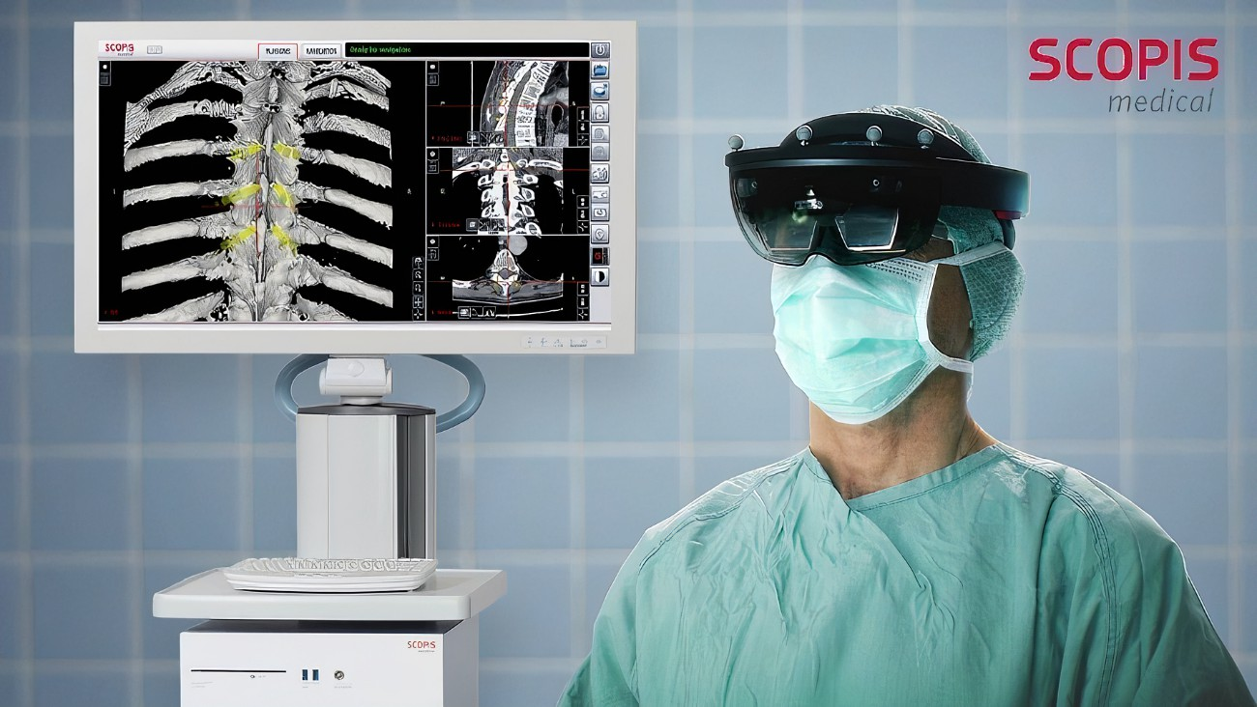
图像引导
在分次治疗摆位时和 (或) 治疗中采集图像和 (或) 其他信号, 利用这些图像和 (或) 信号, 引导此次治疗和 (或) 后续分次治疗已逐渐成为现今放射治疗的主流。图像引导放疗 (IGRT) 是一项新的放疗技术, 其能有效地减少放疗间靶区位移误差和摆位误差，监测和校正放疗时肿瘤和正常组织运动引起的误差，高效且准确的实现了实时监测肿瘤或其标志物。
图像引导手术，即指医生的手术操作与术中医学影像接近同步进行，使术者能观察到肉眼不能直接观察到的手术视野，随时调整手术操作。

Slide 11
术中磁共振成像（iMRI）
(热门方向）
提供实时影像，纠正脑组织变形和脑移位误差
提升导航定位精度，提高肿瘤切除率
防止重要神经血管结构损伤
引导手术器械精确到达病变部位, 评估各种并发症发生的可能性, 补偿术中脑移位, 尽可能多的切除肿瘤、保护神经功能

Slide 12

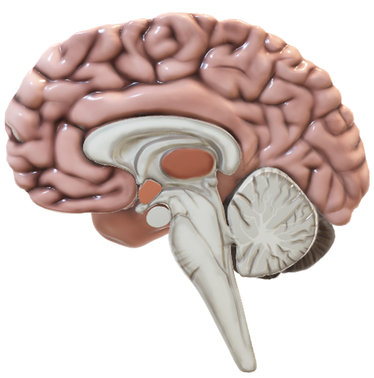




MRI与临床手术
（图像引导手术的发展趋势）
提高了手术的精确性与安全性。放疗过程中MRI也可以利用其出色的软组织分辨能力和纯电磁扫描特性，为临床提供较清晰的实时影像。
将图像引导应用于脑瘤的手术过程，具有可实时监测肿瘤信号的位置，有效增强手术视野影像，减小医生手术时的实验误差，提高切除肿瘤时的精确性，避免手术过程中的误判等多方面优点，是提高手术成功率的一种可行手段。

Slide 13
Current background
手术切除
放疗(立体定向放射治疗)
缺点：延时性，负面反应，易对患者造成伤害。因而，在可能的情况下，手术仍然是第一选择。而手术的高风险，及对手术医生经验与判断力的高要求使得发展手术辅助技术显得十分重要

Slide 14

课题的选题依据及研究目标
Combination of OpenMRI and AR
OpenMRI
A R
设计核磁共振手术台一体设备，缩短脑瘤切除手术的时间，同时通过图像引导提高其成功率，从而为降低脑瘤的死亡率提出一种新的可能

Slide 15
2
开放式头部MRI手术台
SECTION

Slide 16
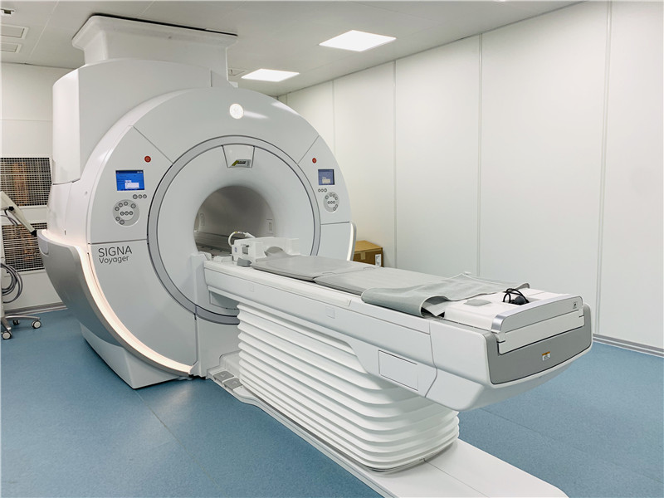
磁共振成像：三维解剖图像的非侵入性的成像技术
人体中水分含量很高，而H₂O中的H质子在人体内会产生自旋。所有的质子在自旋时均会产生一个方向不定的磁场，而磁场间相互抵消，因此人体在一般情况下不表现磁性。核磁共振的扫描机器中提供一个强磁场，当人体进入扫描机器中时，体内原本因质子自旋产生的磁场会与强磁场的方向一致，从而整体上表现出磁性。但由于没有横向磁场产生，不能被直接测量，所以需要使用射频系统来扰乱磁场。当射频脉冲与质子自旋频率相一致，便会发生能量传递，质子进入高能状态而使横向磁场强度不断增大。当射频脉冲关闭后，共振的质子会进行“弛豫”，恢复到共振前的方向。在这期间，质子释放出的能量信号会被计算机捕捉，并通过不同的T1（纵向弛豫时间）与T2（横向弛豫时间）显示出不同的亮暗程度。由于弛豫时间的快慢与质子密度有关，所以不同组织的T1、T2值差异较大，计算机在接收到信号后可以以此绘制出清晰的人体图像。
开放式MRI？

Slide 17


用特定的上下超导线圈、铁轭、匀场环、极板设计在合适的位置 上时，可以很好的解决对高精度磁场的控制问题，使设备可以在保持开放性的前提下也拥有高磁场
高稳定与高均匀度→显著提升成像质量
开放式MRI
区别于普通MRI：
使用了单边的平面磁体而非螺线管式磁体，整体机器呈半开放性
患者不会被“装进”管子中，接受MRI检查的同时也可以接受外部的医疗介入

Slide 18
开放式MRI在术中的应用
开放式MRI在术中的应用
保证成像清晰的基础上增加了患者的舒适度，也给予了医生一定的操作空间
提供一个更为清晰的患者体内三维空间，相较于医生肉眼的判断更为精准
MRI扫描的同时进行手术，不仅可以避免传统MRI手术室中患者来回移动的时间与不必要的风险，还可以让手术医生更加实时地检测到患者体内的动态情况，从而提高手术的成功率。（需要注意的是，由于MRI设备存在强磁场的特殊性，在术中所需的一些器械需要进行一定程度的改造。）

Slide 19
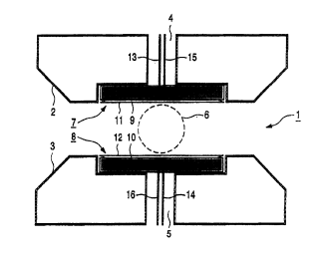
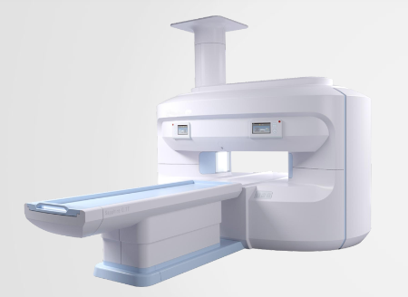
开放式头部MRI手术台
该磁体系统具有两个主线圈单元，这两个线圈分别容纳在壳体中，并彼此相隔一定的距离，在壳体之间可放置需要成像的病人（图2.2.1（1））。而国内康达医疗也基于此系统设计出了OSM70A 开放式超导型磁共振（图2.2.1（2）），不仅可以满足一般临床诊断需要，完全替代传统的永磁型磁共振成像系统，其开放性也使其可以用于介入磁共振。
（图2.2.1（1）开放式MRI磁体系统） （图2.2.1（2）OSM70A开放式超导型磁共振）

Slide 20


将之前所示开放式MRI设备中卧具部分设计为可自由拆卸器件，并配备对接的四轮移动设备。在四轮移动设备与开放式MRI设备卧具支撑部分上安装滑轨与固定器件。当卧具固定于开放式MRI设备上时，其可作为头部磁共振成像设备正常工作；而将卧具固定于四轮移动设备上时，可作为移动病床搬运麻醉后的患者；在与开放式MRI设备上的滑轨对接后转移，此时设备可作为MRI图像引导手术平台使用。
普通脑部核磁共振平台与脑瘤切除手术引导平台两用的设备

Slide 21
边缘问题及其处理方案
金属手术器材的替代方案
因MRI设备的特殊性，磁性金属物品无法进入磁共振设备间。即使随着开放式MRI技术的发展，MRI设备已可将强磁场控制在特定范围内[13]，手术所需要的手术刀等器材的使用仍会受到影响。钛，钴铬合金，铜等材料虽然不会受到强磁场的影响，但考虑价格，强度等因素，并不适合作为手术刀使用。而纳米陶瓷微晶手术刀方面的研究进展为金属手术器材的替代提供了新的方案。
手术视野问题
虽然因开放式MRI技术的应用，在进行MRI检查的同时允许了一定医疗介入，但由于MRI设备空间上的局限，手术所需要的视野无法得以保证。
因此，可以在磁体系统上方主线圈外周安装多个摄像头，将影像与MRI图像一同输出，并将结果集成于同一交互界面中，（这部分内容将在下文提及）。

Slide 22
边缘问题及其处理方案
MRI图像遮挡问题
手术刀及手术医生手等部位对于患者头部MRI图像的遮挡（利用陶瓷手术刀）
手术医生肢体的遮挡问题：
成像源：干扰的成像源，即手术医生的肢体，可考虑将其隐藏，不显示在MRI成像中。为此，需要设计一种电磁屏蔽的手套，满足包裹手术医生手与手臂的同时，对手术的精确度仅造成有限的影响。
图像信号处理：通过图像信号处理去除干扰成像源的图像，可使用图像识别技术，对手术医生的手与手臂进行筛选删除。在此之后再进行伪影的消除，便可得到较为理想的MRI图像。

Slide 23
3
图像引导模块
SECTION

Slide 24

四维MRI在术中的应用
四维MRI在术中导航的应用
明确且实时地显示在病人的三维影像资料从各个方位观察到当前的手术入路及各种参数如角度、深度等，从而最大限度地避开危险区域，在最短的时间内到达病灶靶点，大大减少病人的失血量、手术创伤及并发症，完成真正意义上的精准手术。
四维MRI技术在术中导航的应用的发展十分乐观。出现短短几年，便在图像引导放疗，临床医学观察等各个领域产生重大突破。因此，有理由相信4D-MRI在治疗脑部疾病的领域也将做出贡献。

Slide 25
MRI成像时间问题
MRI扫描所需的时间大约是几十分钟，而最终的成像结果是患者几十分钟前的状态，
（无法获悉脑瘤的实时情况，对进行手术存在影响）
分区手术切除
光学影像抓取与MRI成像补偿
Possible solutions

Slide 26
分区手术切除
在手术前，将待切除的脑瘤分为1区与2区两个部分，应保证分部截面尽量清晰，每一部分可单独进行手术，且进行手术时对另一部分不存在影响。
医生在手术前获得1区的MRI图像，对1区进行手术切除的同时用MRI对2区进行扫描；
由于之前1区的手术切除对2区不造成影响，2区扫描成像的结果与实时状态相同。当2区的MRI扫描完成后，医生立即利用MRI成像进行2区的脑瘤手术切除，同时MRI再次对1区进行扫描，以此类推，最终完成手术。
Other possible solution：
手动设置MRI扫描的时间点。若医生预估当前部分的手术时间为t0,而MRI扫描成像所需时间为Δt（Δt<t0）,则MRI可以在t0-Δt时刻开始对另一部分进行扫描成像。
MRI成像有较长的滞后，但光学影像可做到实时。
尝试抓取实时光学影像，与间断的MRI成像进行比对，估测实时变化，并修改补偿，以此得到更为精确的MRI图像，实现伪四维MRI。
光学影像抓取
MRI成像补偿

Slide 27
增强现实（AR）在图像引导中的应用
增强现实（AR）技术在图像引导中的应用
增强现实（AR）是一种将真实世界和虚拟世界信息集成的新技术，是把原本在现实世界的一定时间空间范围内的实体信息(视觉信息,声音,味道,触觉等),通过电脑等科学技术，将虚拟的信息应用到真实世界，被人类感官所感知，达到超越现实的体验。
advantage
为外科医生提供3D数字图像和实施的关键信息，使外科医生可以在不远离手术区域的情况下获得手术过程中所需的重要信息
比萨大学信息工程系协作研发的视频光学透视增强现实系统能够将X射线数据叠加到病人的身体上，外科医生将在他的视线中获得心跳，血氧等信息。此外，该设备将能够看到手术前和手术过程中获得的医疗信息，并为外科医生提供视图，以准确指导手术（图3.2（1））。
example

Slide 28
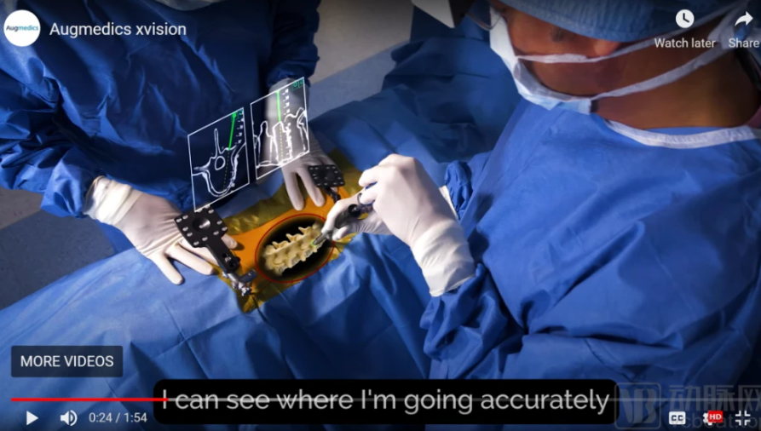
。
运用AR技术将整合后的实时影像与MRI图像同时呈现于主刀医生面前，既能够弥补视野的局限，又能较好地为手术实行进行引导。

Slide 29
4
总结与展望
SECTION

Slide 30
本文的意义与创新之处
Innovation
基于手术切除治疗脑瘤
图像引导技术的应用
OpenMRI 与AR等技术的结合
缩短手术时间，提高切除的准确率与成功率
Research meaning

Slide 31
不足与展望
核磁屏蔽手套的材料
光学影像的抓取与补偿算法
MRI成像时间问题并未得到完全合适的解决
······
相信在种种问题得以解决后，核磁共振手术台一体设备最终能够得以实现，并为降低脑瘤的死亡率做出贡献。

Slide 32
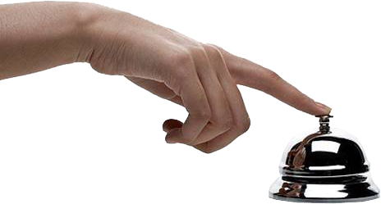

Thanks for your attention

